Slide 1

Adapter
2022.4.15
周宏运

Slide 2
Parameter-Efficient Transfer Learning for NLP
Google Research 2019

Slide 3
动机：
为什么需要Adapter：
Fine-tuning已经被广泛使用，但是微调效率很低：对于每一个新的下游任务都要新finetune一个全新模型。
代价很大
没有复用性
目标：
构建一个对所有任务都表现良好的系统，但无需为每项新任务训练一个全新的模型
Adapter高度的参数共享

Slide 4
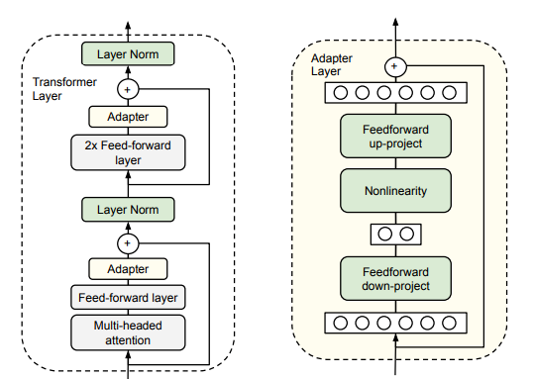
架构：
Bottleneck architecture
0.5%-8%

Slide 5
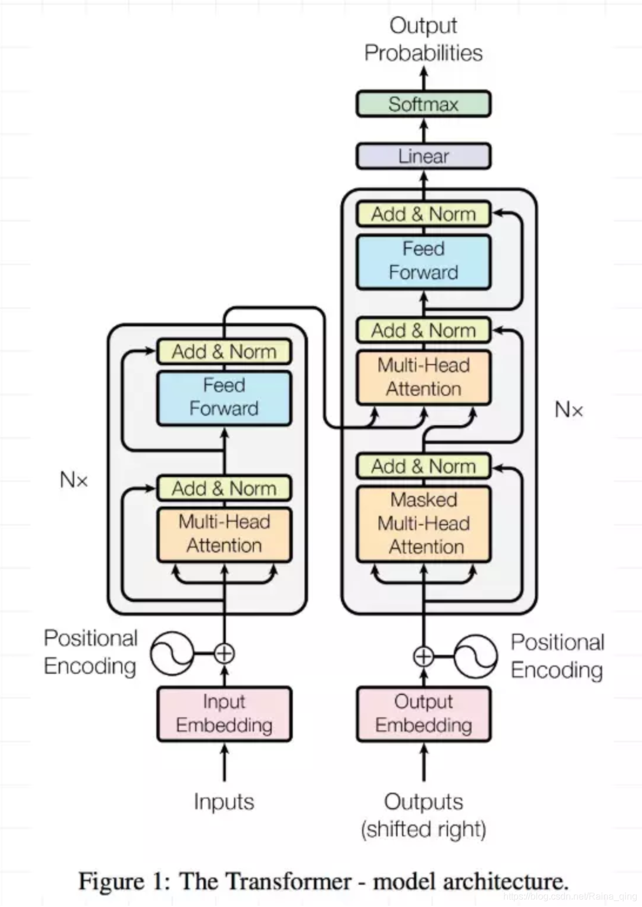
架构：
Bottleneck architecture
0.5%-8%

Slide 6
工作简介：
Adapter优点：
Adapter特别之处在于各个任务不交互并且共享参数被冻结。 这意味着该模型使用少量特定于任务的参数对先前的任务具有完美的记忆。
single, 可扩展

Slide 7
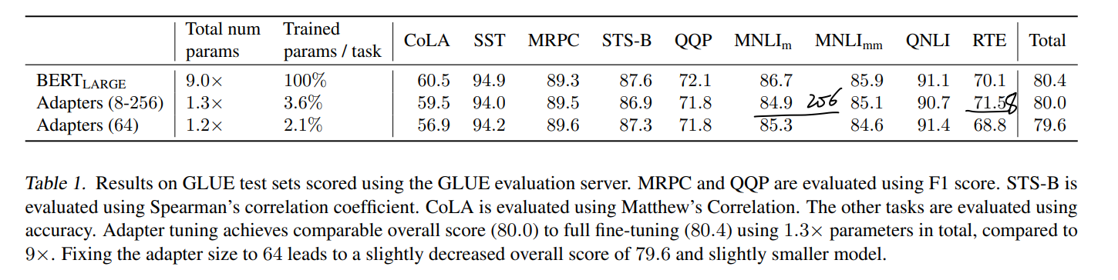
实验：
基于BERT
GLUE benchmark，17个公开分类任务
GLUE benchmark：Bert_large 24层 330M参数 Lr：{3e-5 ,3e-4 ,3e-3} bottleneck：{8,64,256}

Slide 8
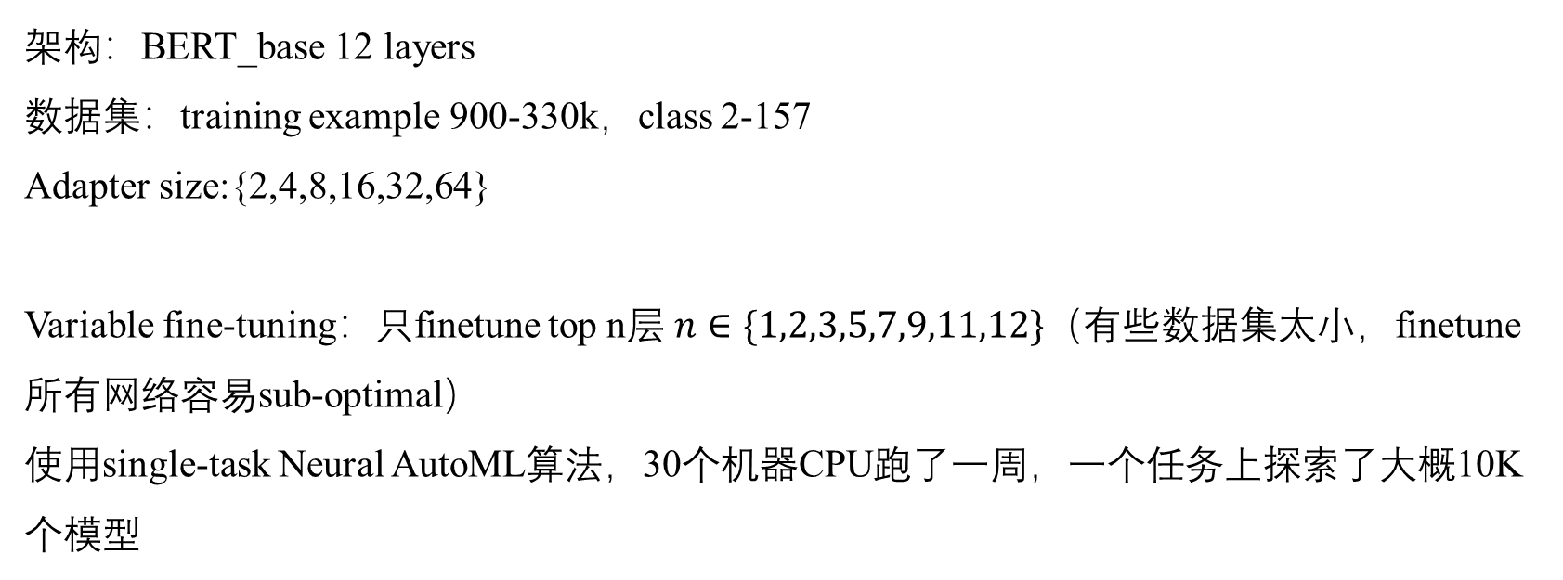
实验：
多个分类任务：
架构：BERT_base 12 layers
数据集：training example 900-330k，class 2-157
Adapter size:{2,4,8,16,32,64}
Variable fine-tuning：只finetune top n层 $n∈\{1,2,3,5,7,9,11,12\}$（有些数据集太小，finetune所有网络容易sub-optimal）
使用single-task Neural AutoML算法，30个机器CPU跑了一周，一个任务上探索了大概10K个模型

Slide 9
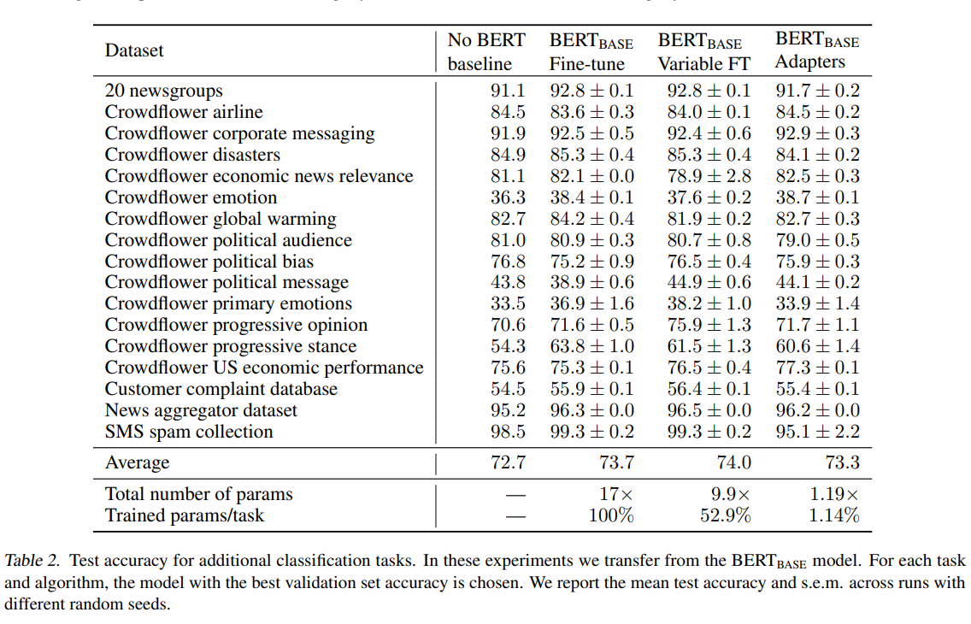
实验：
分类任务：

Slide 10
Parameter trade-off：
Adapter的大小控制着参数的效率，较小的adapter会引入较少的参数，但可能影响模型表现。
Adapter大小与两个baseline：
Fine-tuning BERT_base 的 top k层
只tune layer normalization参数

Slide 11
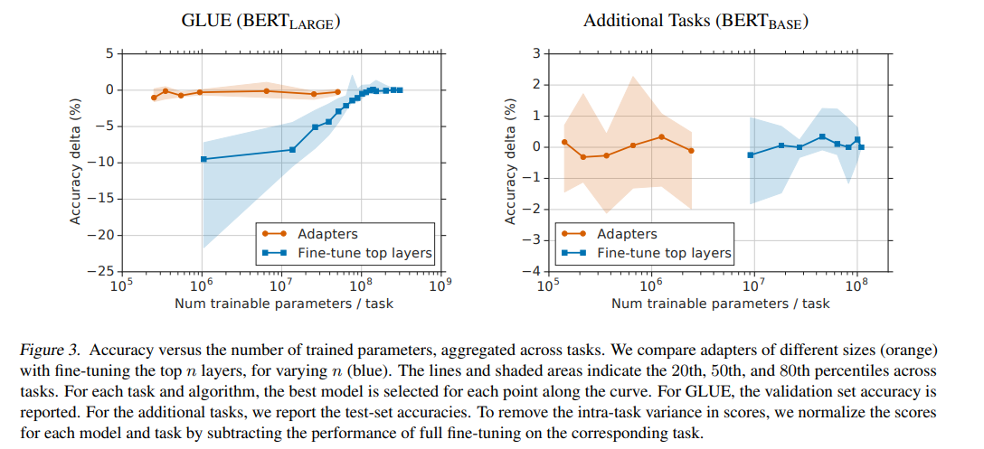
Parameter trade-off：
Adapter的大小控制着参数的效率，较小的adapter会引入较少的参数，但可能影响模型表现。
Adapter大小与两个baseline：
Fine-tuning BERT_base 的 top k层
只tune layer normalization参数

Slide 12
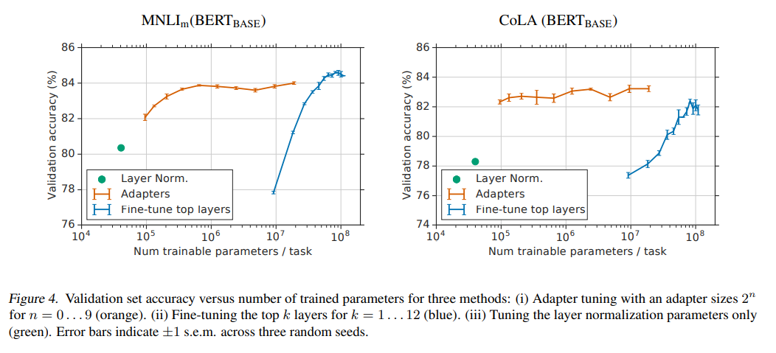
Parameter trade-off：
Adapter的大小控制着参数的效率，较小的adapter会引入较少的参数，但可能影响模型表现。
Adapter大小与两个baseline：
Fine-tuning BERT_base 的 top k层
只tune layer normalization参数

Slide 13
哪些adapter影响较大：
消融实验：
将训练完成的Adapter按层去除，重新测试模型结果。
Adapter初始化的鲁棒性：
高斯分布初始化，0均值，10e-2标准差
为了探究和实验结果的关系标准差取[10e-7,10e-1]

Slide 14
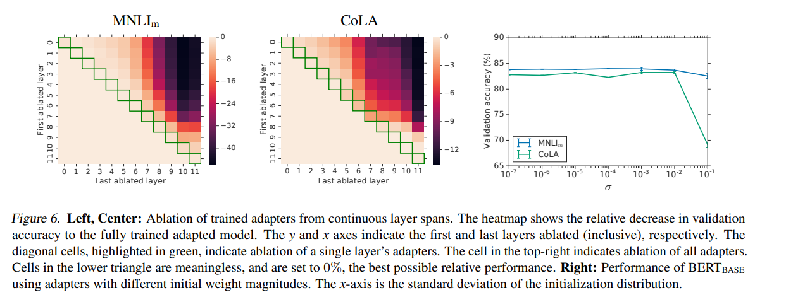
哪些adapter影响较大：
Adapter的大小控制着参数的效率，较小的adapter会引入较少的参数，但可能影响模型表现。
Adapter大小与两个baseline：
Fine-tuning BERT_base 的 top k层
只tune layer normalization参数

Slide 15
Simple, Scalable Adaptation for Neural Machine Translation
Google AI EMNLP 2019

Slide 16
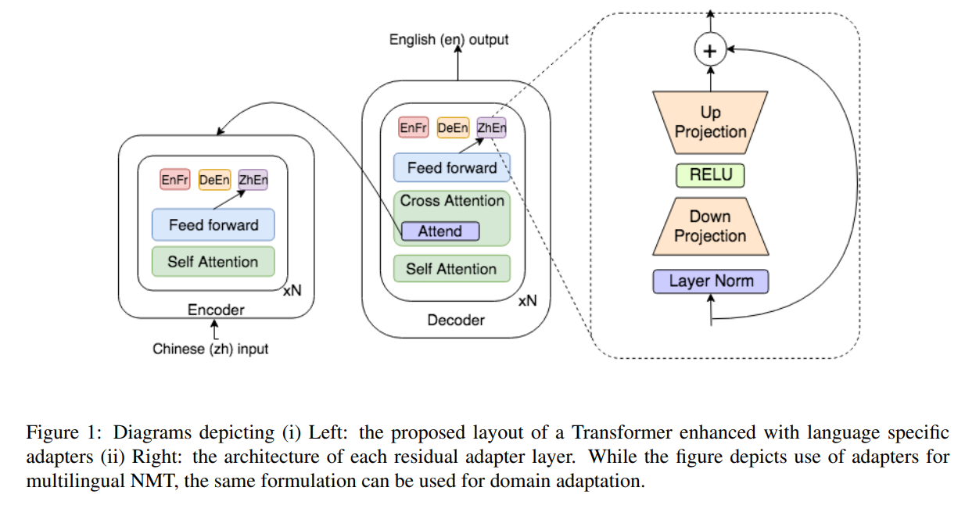
工作简介：

Slide 17
工作简介：
着眼于两个adaptation任务：
Domain Adaptation：邻域自适应
使用out-domain的数据集来提升in-domain的翻译效果
Multilingual NMT：
通过co-training相似的语言来提升低资源语言的翻译质量

Slide 18
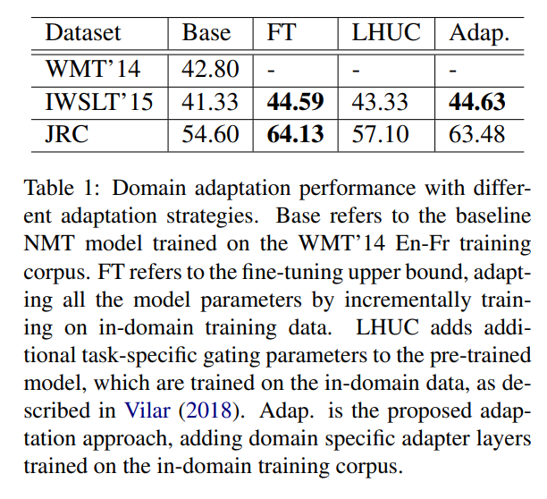
邻域自适应：
数据集：En-Fr
WMT’14 36M pairs
IWSLT’15 237K
JRC 797K narrow domain dataset
模型：Transformer Big 375M参数
6 encoder 6 decoder

Slide 19
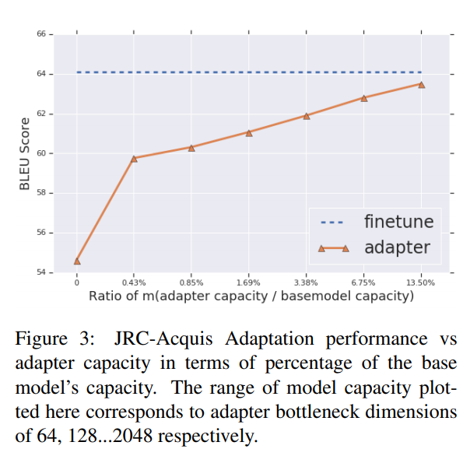
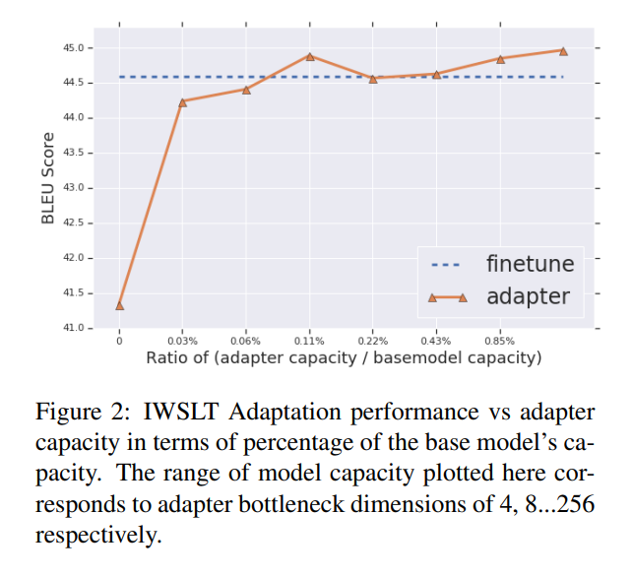
Trade-off：

Slide 20
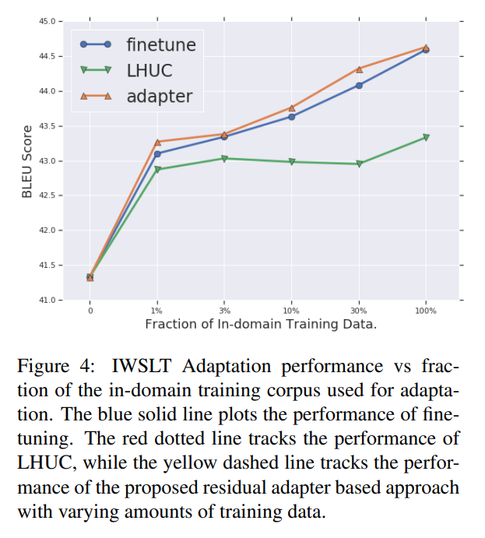
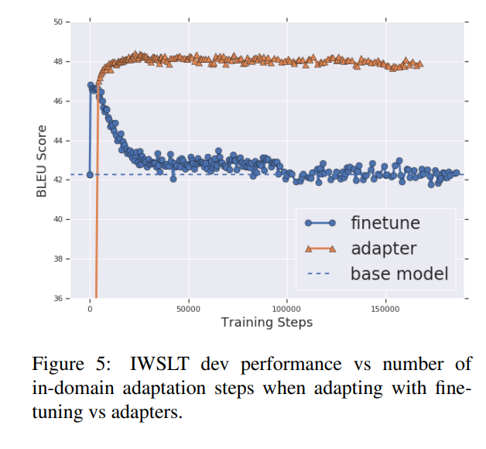
Trade-off：

Slide 21
大型多语言机翻：
数据集：
102种语言↔en
模型：Transformer Big 375M参数
adapter bottle-neck：2048 4096
实验方法：
Global training：使用所有数据训练一个全局的模型。
Refinement：使用adapter finetune，以恢复数据较多语言在步骤1中损失的性能

Slide 22
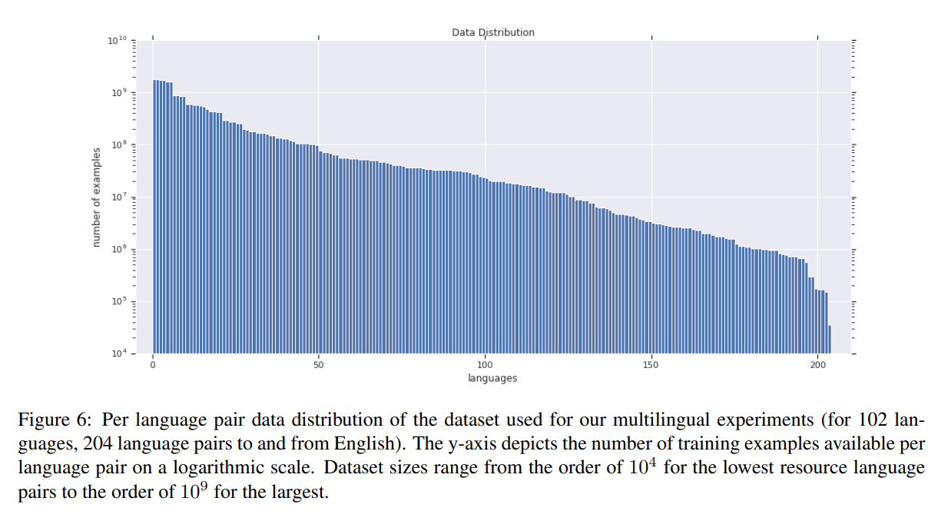
大型多语言机翻：

Slide 23
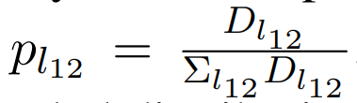

数据采样：
对一个语言对$l_{12}$，D为平行语料数目
抽取概率：T = 5

Slide 24
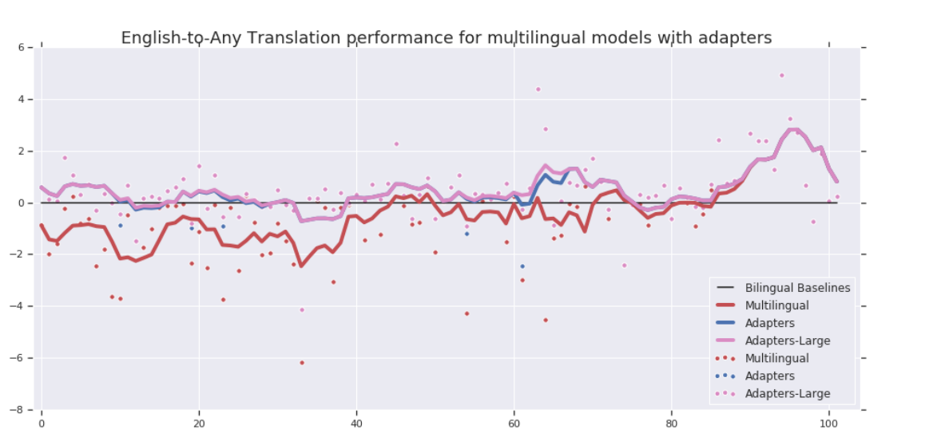
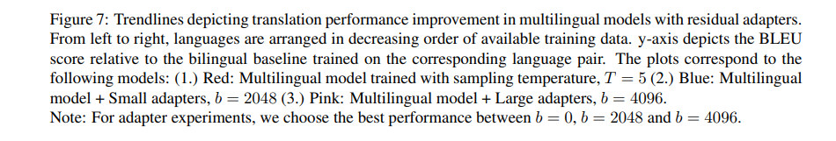

Slide 25
